Slide 1
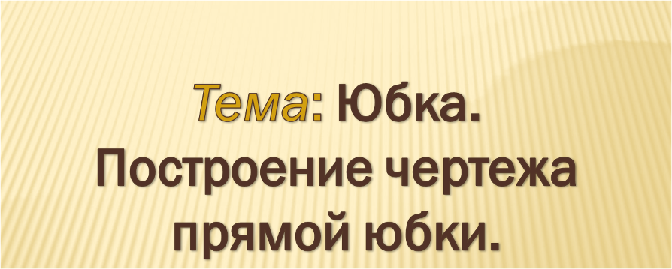
Муниципальное специальное (коррекционное) общеобразовательное учреждение для обучающихся воспитанников с ограниченными возможностями здоровья – Горковская специальная (коррекционная) общеобразовательная школа – интернат
Разработала: Новикова Наталья Николаевна,
учитель профессионально –трудового обучения по швейному делу.

Slide 2
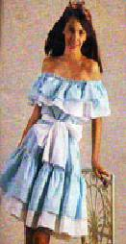
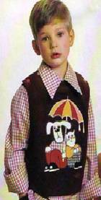
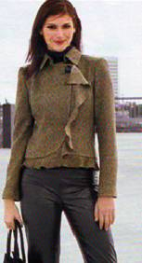
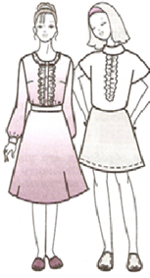
определи вид отделки изделия
1
Р
Ю
Ш
А
О
Б
О
Р
К
А
2
А
П
П
Л
И
К
А
Ц
И
Я
3
В
О
Л
А
Н
4
Нажми номер.
Задание появится.
Нажми еще раз.
Задание исчезнет.

Slide 3
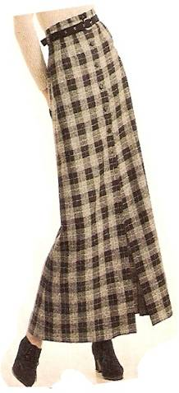
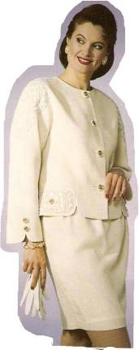
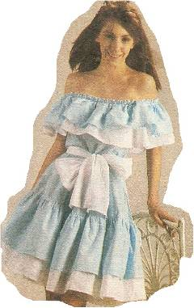
Юбка
МОЖЕТ СЛУЖИТЬ
частью платья
самостоятельным видом одежды
составлять часть комплекта

Slide 4









ЮБКА

Slide 5


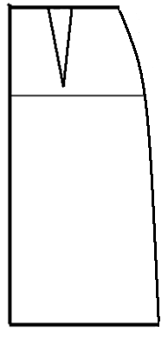
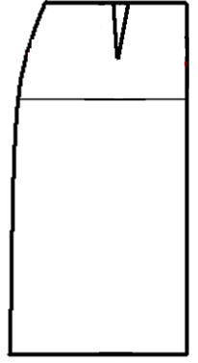

Slide 6











Slide 7












Построение сетки

Slide 8
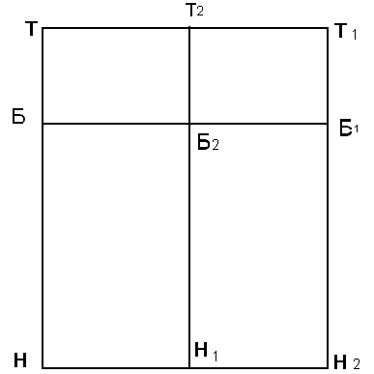






Определение положения вытачек на переднем и заднем полотнище

Slide 9






Расчет раствора вытачек

Slide 10

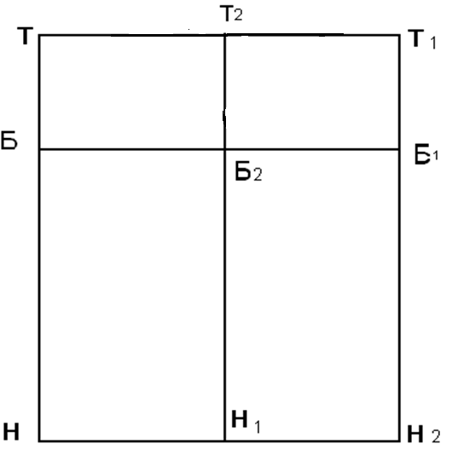




Slide 11
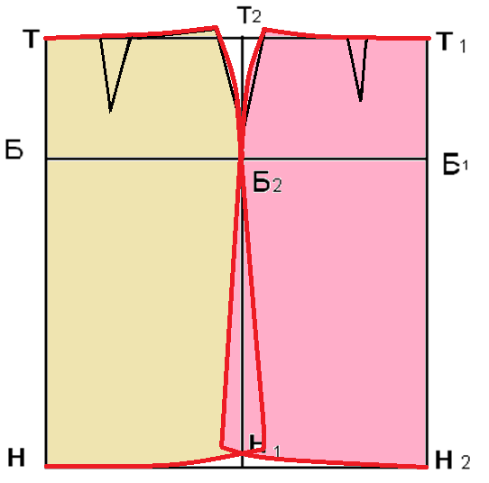
Обведите контур ЧЕРТЕЖА СПЛОШНОЙ ОСНОВНОЙ ЛИНИЕЙ

